Slide 1
Работа с текстом как основной способ формирования читательской компетентности – одной из составляющих функциональной грамотности младшего школьника
Сергеева Светлана Геннадьевна,
учитель начальных классов МБОУ «СОШ №17г.Челябинска»
Челябинск, 2025

Slide 2
Базовый навык функциональной грамотности младшего школьника – это читательская грамотность, которая включает в себя умение быстро читать, и умение понимать, анализировать текст и использовать его для решения жизненных задач.

Slide 3
I Этап – Работа с текстом до чтения
Цель - прогнозирование предстоящего чтения
Антипация (предугадывание предстоящего чтения);
Восстановление в тексте пропущенных элементов. Например,
Над городом низко повисли снеговые _________. Вечером началась _________. Снег повалил большими _________. Холодный ветер выл как ___________ дикий _________.
Продолжение пословиц, поговорок и крылатых выражений. Например,
1. Друзья познаются…
2. Любишь кататься - люби и…
Предлагаю ученику предугадать сюжет по заголовку или началу текста.

Slide 4
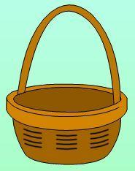
Прием «Корзина идей»
идей
имен
понятий
решений
предположений
На доске рисунок корзины
В нее будем условно собирать все,
что знаем по теме

Slide 5
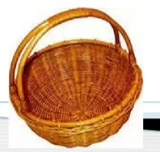
Прием «Корзина идей»
Цель: актуализация имеющихся знаний по теме
Задание: ответьте на вопросы перед чтением текста Н.Н. Носова «На горке»:
- Что вы знаете о писателе?
- Как вы думаете, о чем будет рассказ?
- Кто может быть главным героем?
- Какое событие в рассказе может быть описано.

Slide 6
II Этап – Работа с текстом во время чтения
Цель – понимание текста на уровне содержания
1. Первичное чтение текста
2. Перечитывание текста
3. Беседа по содержанию в целом

Slide 7
Приём «Работа с абзацами»
№ абзаца | О чем абзац (его суть) | Ключевые понятия | С кем работал

Slide 8
III Этап – Работа с текстом после чтения
Цель - достижение понимания текста на уровне смысла
1) Смысловая беседа по тексту
2) Знакомство с писателем
3) Работа с заглавием, иллюстрациями
4) Творческие задания

Slide 9
Прием «Составление кластера»
В.А. Осеева «Волшебное слово»
капризный
добрый
внимательный
грубый
Павлик
вежливый
непослушный
обидчивый
уважительный
раздражительный
любящий

Slide 10
Прием «Написание синквейна»
1. Слово «Пожалуйста»
2. Волшебное, доброе.
3. Произносится, помогает,
радует.
4. Волшебное слово действует!
5. Радость.

Slide 11
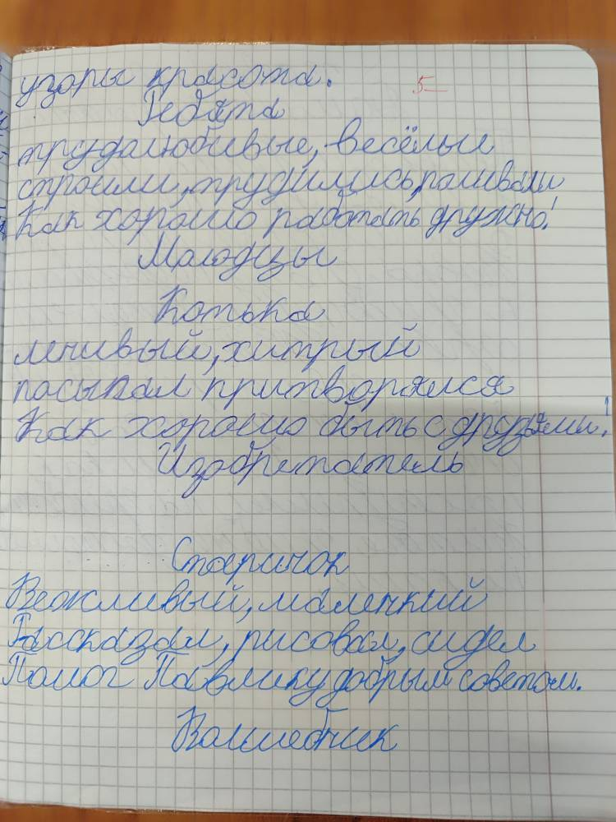
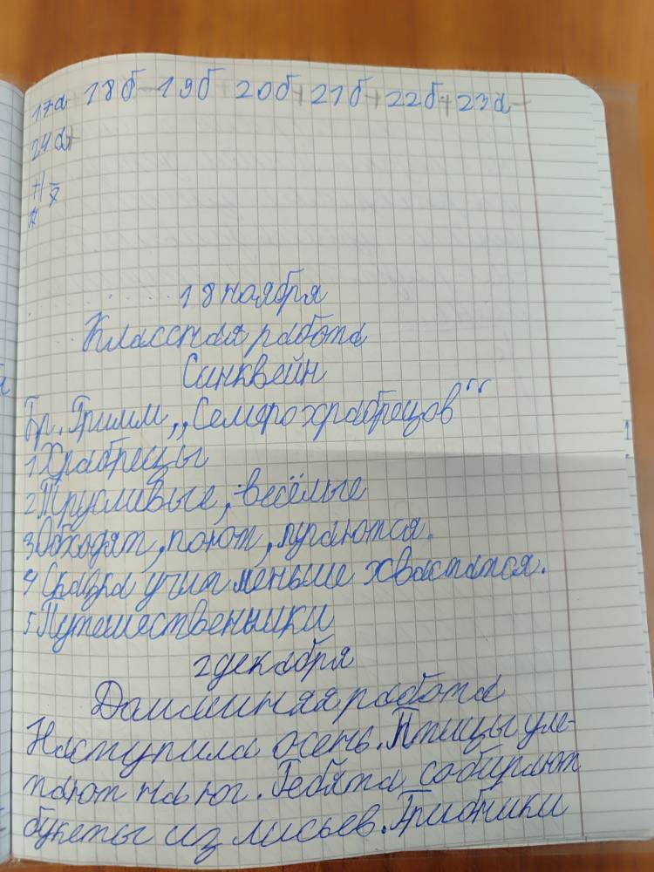
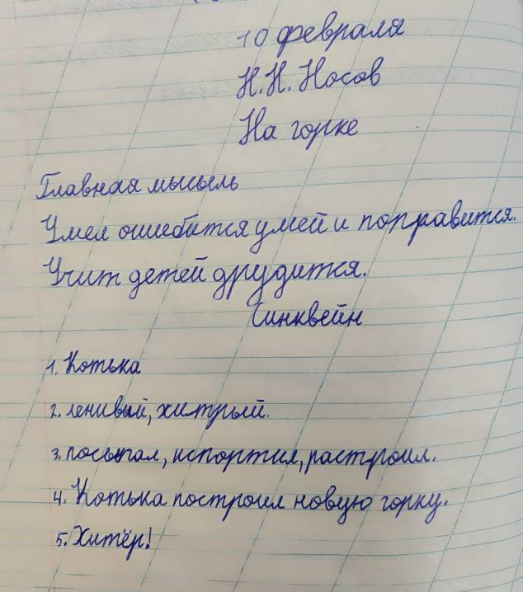
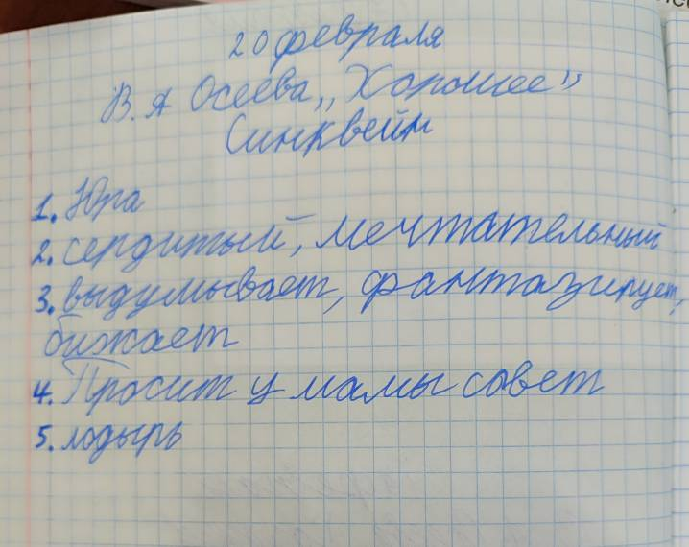
Работы детей 2В класса

Slide 12
Педагогическая ценность
Умение делать выводы
Свободное творчество
Синквейн
Способности
к анализу
Умение
обобщать

Slide 13
Приём «Толстый и тонкий вопрос»
«Тонкий»
«Толстый»
Вопросы, требующие однословного ответа, вопросы репродуктивного плана
Вопросы, требующие размышления, привлечения дополнительных знаний, умения анализировать

Slide 14
Прием «Толстые и тонкие вопросы»
Тонкие вопросы | Толстые вопросы
Кто? Что? Когда? Может? Как зовут? Верно ли? Согласны ли Вы? | Объясните, почему? Почему Вы думаете? Почему Вы считаете? В чём различие? Что будет, если… Если предположить…, то… Обоснуйте, почему?

Slide 15
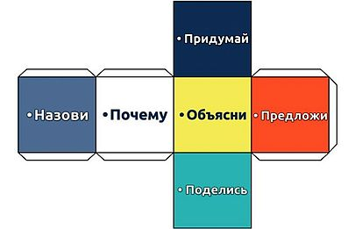
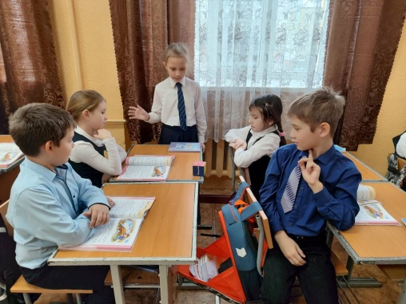
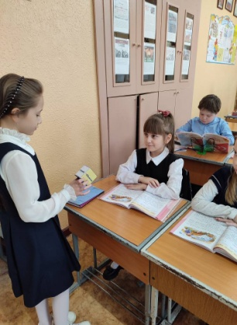
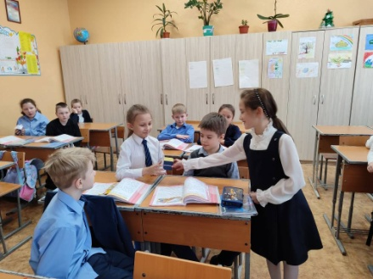
Приём «Кубик Блума»
Работа над рассказом «Синие листья»:
«Кубик Блума»:
НАЗОВИ главных героев рассказа
ПОЧЕМУ Катя покраснела
СРАВНИ Катю и Лену
ПРЕДЛОЖИ, как бы могла закончиться история
ПРИДУМАЙ свой вариант окончания рассказа
ПОДЕЛИСЬ чему учит этот рассказ

Slide 16
Список литературы
Анисимова Л.М. Формирование читательской компетентности., 2013г
2. Орлова Э.А. Рекомендации по повышению уровня читательской компетенции в рамках Национальной программы поддержки и развития чтения. – М.: МЦБС, 2008.
3. Матвеева Е.И. Деятельностный подход к обучению в начальной школе : урок литературного чтения (из опыта работы) / Е.И. Матвеева, И.Е. Патрикеева. – 3-е изд. – М. : Вита-пресс, 2012.

Slide 17
Работа с текстом как основной способ формирования читательской компетентности – одной из составляющих функциональной грамотности младшего школьника
Сергеева Светлана Геннадьевна,
учитель начальных классов МБОУ «СОШ №17г.Челябинска»
Челябинск, 2025

